Slide 1
ПРАКТИКУМ По дисциплине
Геология, поиски и разведка месторождений углеводородов

Slide 2
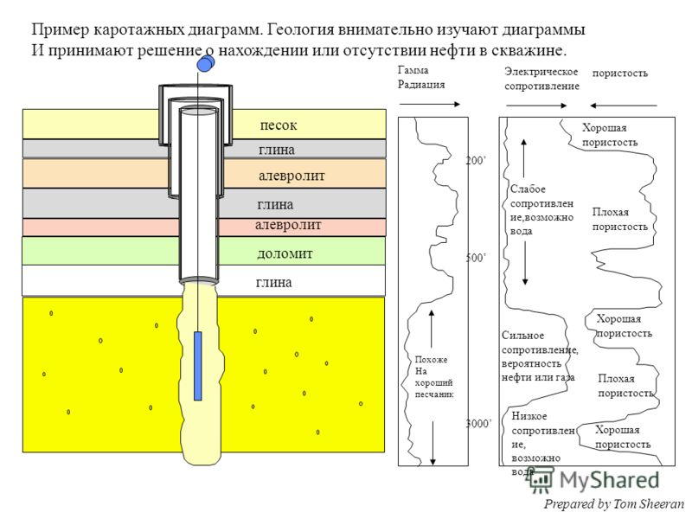
Геологические задачи, решаемые геофизическими методами
"Интерпретация" − разъяснение или толкование в геологических терминах смысла того или иного высказывания; в геофизике − это истолкование информации, полученной при физическом исследовании скважин.
Геофизические методы исследования скважин применяются для:
● решения геологических и технических задач, связанных с поисками,
разведкой и разработкой месторождений полезных ископаемых,
● а также с изучением гидрогеологических и других особенностей
Исследуемых районов.
Наиболее широкое применение геофизические методы получили
при изучении нефтяных и газовых скважин в процессе их бурения,
опробования и эксплуатации.
Одним из основных направлений исследования осадочной толщи скважинными геофизическими методами является изучение состояния геологической среды, вскрытой этой скважиной, т.е. изучение геологического разреза скважины.

Slide 3
При изучении геологических разрезов скважин геофизическими методами решаются следующие основные задачи:
•геофизическое расчленение разреза и выявление геофизических коррелятивов (реперов);
• литологическая характеристика пород, слагающих разрезы скважин;
•выявление коллекторов и изучение их свойств (пористости, проницаемости, глинистости и др.);
• определение характера и объемного содержания флюидов, заполняющих поровое пространство коллекторов (нефть, газ, вода);
• выявление интервалов с высокой концентрацией других полезных ископаемых, имеющих промышленный интерес (уголь, руды, соль и др.).

Slide 4
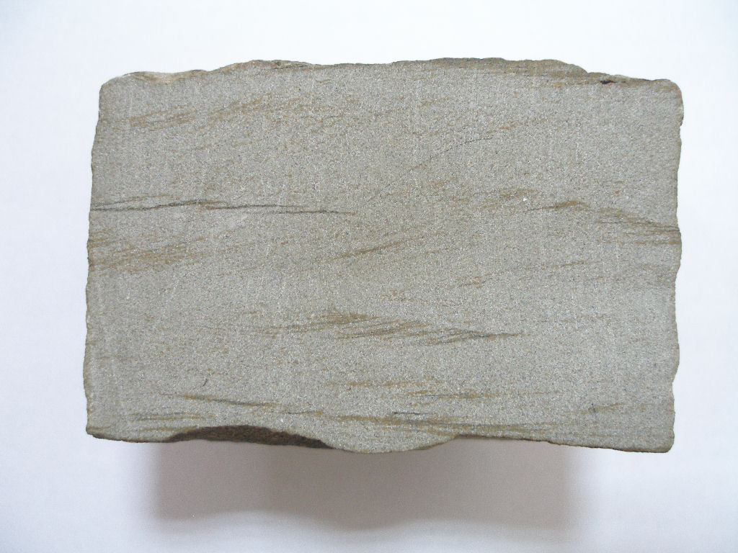
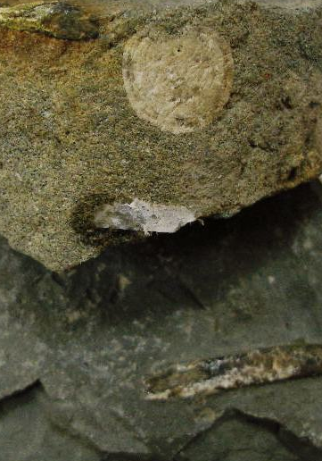
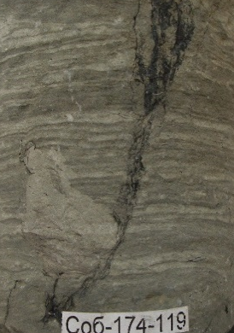
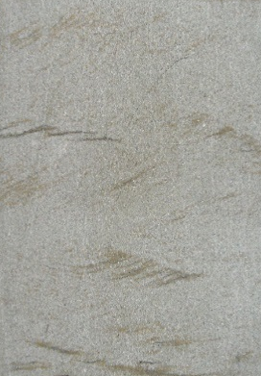
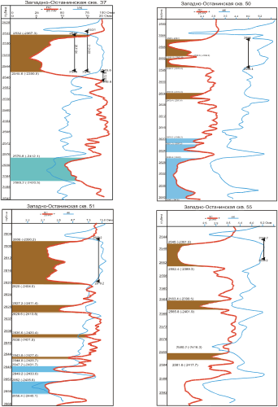
КЕРН | ГИС
1. Детальная литолого-минералогическая характеристика 2. Точное определение физических и фильтрационно-емкостных параметров отдельных типов пород 3. Точечный отбор и малые размеры образцов 4. Недостаточная представительность для гетерогенных формаций | 1.Упрощенная литологическая модель геологического разреза 2. Приближенная оценка физических и фильтрационно-емкостных свойств 3. Непрерывные измерения по всему стволу скважины 4. Оценка объемных параметров геологической формации в целом
Основой для интерпретации ГИС являются лабораторные исследования керна, по которым эталонируются результаты обработки каротажа. Поэтому лабораторному исследованию керна придается исключительно важное значение.

Slide 5
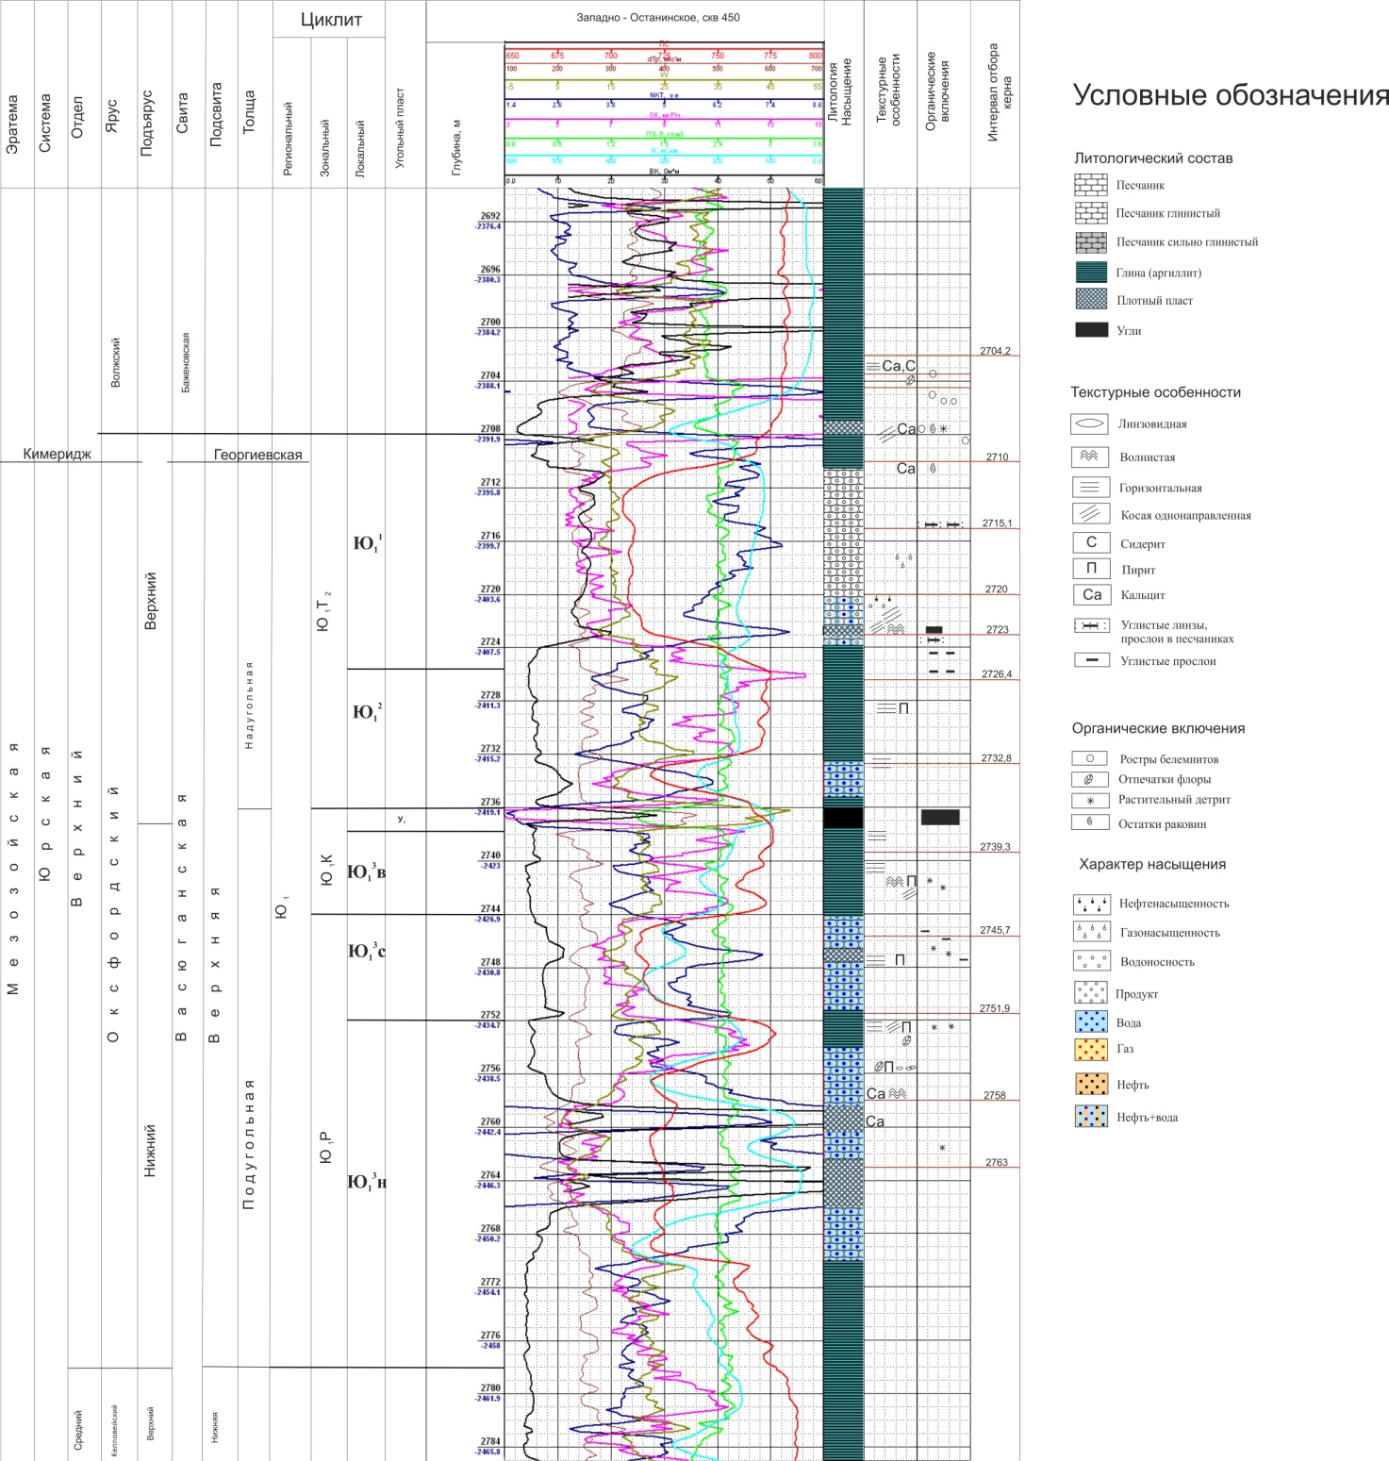
На основании этих данных производятся все остальные работы:
1) разрез данной скважины сопоставляется с разрезами соседних скважин;
2) изучается геологическое строение площади;
3) выясняется форма и пространственное распространение выявленных
продуктивных пластов;
4) намечаются интервалы перфорации;
5) подсчитываются запасы месторождения;
6) составляется проект разработки залежи;
7) осуществляется эксплуатация выявленных продуктивных пластов.
Таким образом, данные геофизических методов исследования скважин позволяют
определить геологическое строение месторождений и продуктивных горизонтов
как в локальном, так и в региональном масштабах.

Slide 6
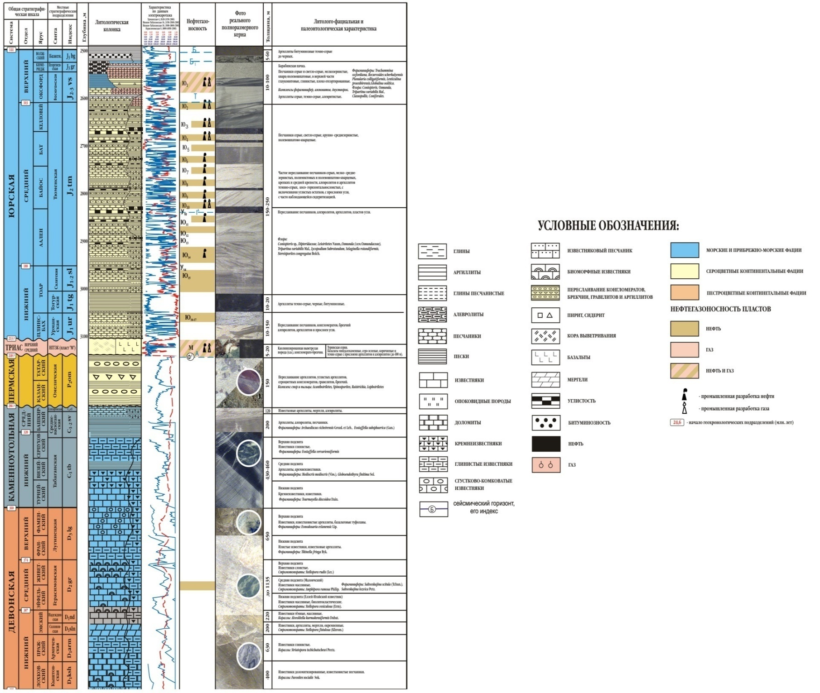
Геологический разрез (Томская область)

Slide 7
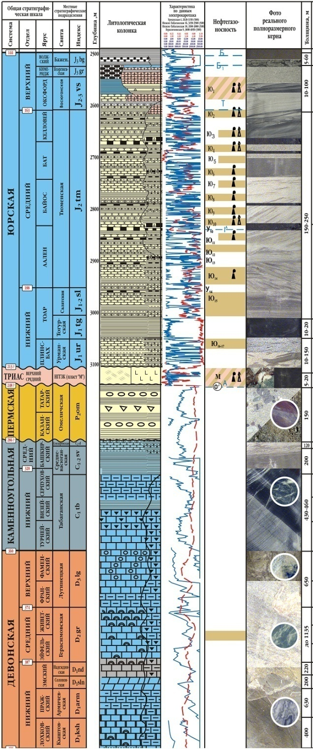
Литолого-стратиграфическая характеристика разреза
(на примере Урманской площади)
отложения осадочного чехла платформы (юрская система)
отложения коры выветривания (триассовая система)
палеозойские породы фундамента

Slide 8
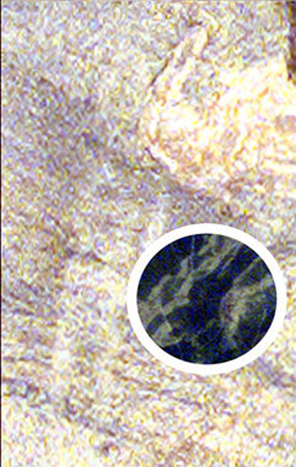
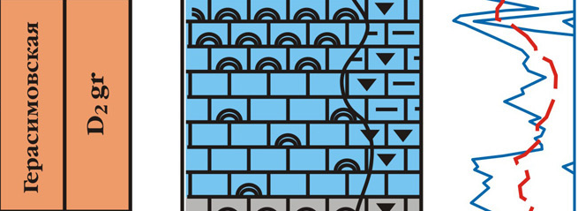
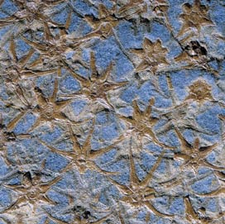
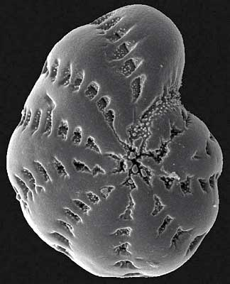

Литолого-стратиграфическая характеристика разреза
Палеозойская эра. Девонская система.
Герасимовская свита (D2gr)
В пределах Урманской площади палеозой представлен породами девона. Породы герасимовской свиты – наиболее древние породы, вскрытые бурением.
Разрез представлен карбонатными фациями мелководного шельфа, сложен кремовыми и серыми известняками и доломитами (массивными и слоистыми). Обстановка осадконакопления: рифогенно-аккумулятивная.
Известняки герасимовской свиты согласно перекрыты отложениями лугинецкой свиты.
Строматопораты
Фораминиферы
Кораллы

Slide 9
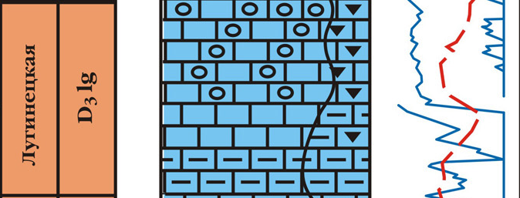
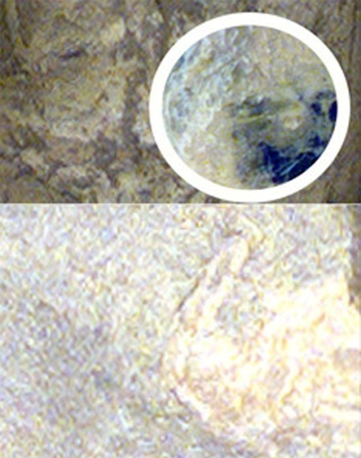
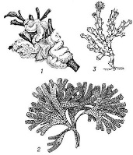
Литолого-стратиграфическая характеристика разреза
Палеозойская эра. Девонская система
Лугинецкая свита (D3lg)
К отложениям лугинецкой свиты приурочен пласт продуктивный пласт М1.
Осадконакопление пород лугинецкой свиты происходило в условиях шельфового склона. Разрез представлены различными фациями: от лагунных до морских бассейновых.
Породы представлены в основном тонкозернистыми доломитами и известняками (подошва свиты), оолитовыми известняками (краевые фации платформы) и строматолитовыми биостромами (лагунные фации).
Вскрытая мощность свиты: 207 м.
На карбонатных отложениях девона с угловым несогласием залегают породы коры выветривания
Мшанки
Фораминиферы
Кораллы

Slide 10
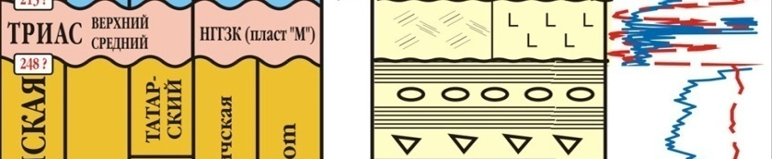
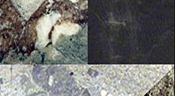
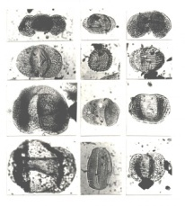
Литолого-стратиграфическая характеристика разреза
Палеозойская эра
Кора выветривания
Мощность пород коры выветривания достигает 38 метров и связана с локальными особенностями палеорельефа, существовавшего в период предмезозойского перерыва в осадконакоплении.
Кора выветривания представлена железистыми и бокситосодержащими породами серого и бурого цвета. Оолиты составляют до 70% общей массы пород коры выветривания.
К отложениям коры выветривания приурочен продуктивный пласт М. Породы пласта М перекрыты породами нижнеюрских отложений.
Споры и пыльца

Slide 11
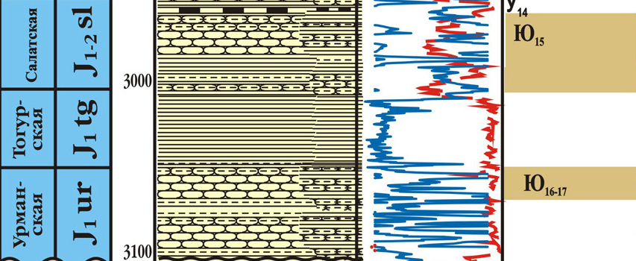
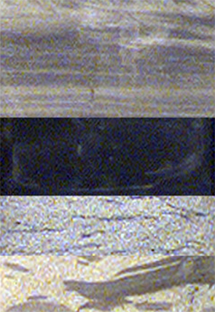
Литолого-стратиграфическая характеристика разреза
Мезозойская эра. Юрская система. Нижний отдел.
Урманская, тогурская, салатская свиты (J1ur, J1tg, J1-2sl).
Разрез нижнеюрских отложений представлен фациями морского мелководья и береговыми фациями.
Осадконакопление происходило в прибрежно-континентальных условиях с умеренно теплым гумидным климатом.
Разрез сложен песчаниками, переслаивающимися с углистыми и битуминозными аргиллитами.
К отложениям салатской свиты приурочен продуктивный пласт Ю15.

Slide 12
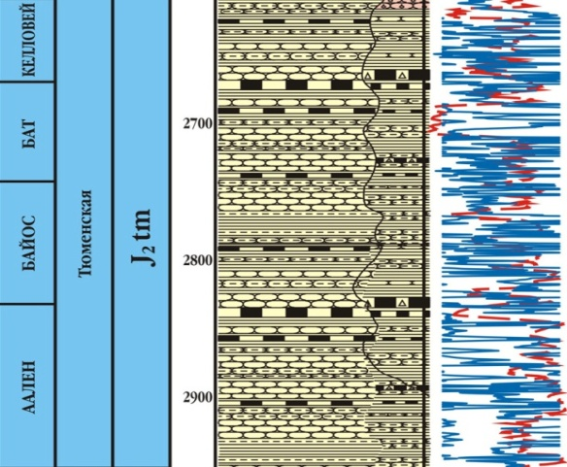
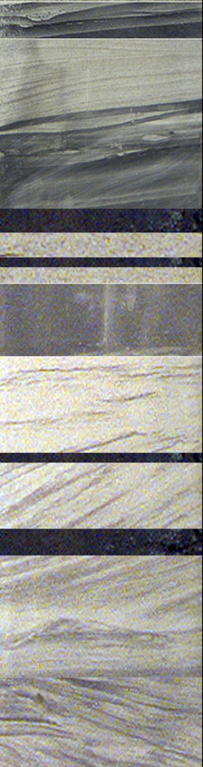
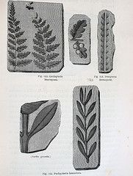

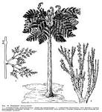
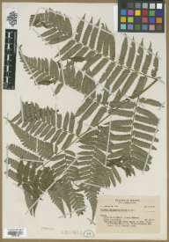
Литолого-стратиграфическая характеристика разреза
Мезозойские отложения. Юрская система. Средний отдел. Тюменская свита (J2tm)
Папоротниковые
Разрез среднеюрских отложений представлен континентальными фациями.
Осадконакопление происходило в условиях сильно выровненного рельефа.
Разрез представляет собой неоднородную песчано-алевролито-глинистую толщу с выдержанными прослоями углистых аргиллитов и углей.
К отложениям тюменской свиты приурочен продуктивный пласт Ю14.

Slide 13
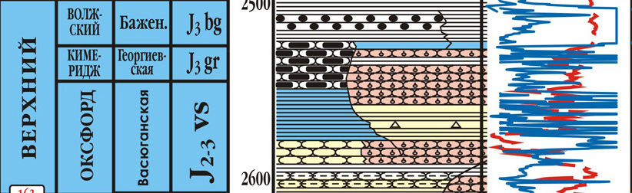
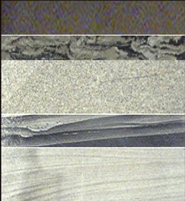
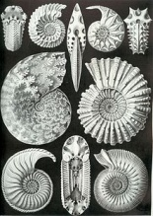


2. Литолого-стратиграфическая характеристика разреза
Мезозойские отложения. Юрская система. Верхний отдел. Васюганская, георгиевская баженовская свиты (J2-3vs, J3gr, J3bg)
Фораминиферы
Аммониты
Двустворки
Хвойные
Папоротниковые
Разрез верхнеюрских отложений представлен мелководными морскими (васюганская и георгиевская свита) и глубоководными отложениями (баженовская свита).
В разрезе верхнеюрских отложений выделены песчаники, алевролиты с прослоями углей, известковых пород и битуминозные аргиллиты.
Отложения верхней юры в пределах Урманской площади не продуктивны.
Верхнеюрские отложения согласно перерыты морскими и континентальными фациями меловой системы.

Slide 14
Литологический ряд и его промыслово-геофизическая характеристика
Литологический ряд – комплекс литологических слоев, закономерно следующих друг за другом в вертикальном разрезе скважины.
Закономерная последовательность литологических слоев обусловлена законами осадочной дифференциации вещества, в частности, для терригенного разреза – законами гравитации и динамики среды.
Поскольку системно-литологические исследования основываются на послойном описании разреза, то при использовании ГИС за породный слой принимается тело с более или менее однородной промыслово-геофизической характеристикой.
Выделение слоев различного литологического состава по ГИС базируется на выявлении связи физических свойств с их составом и отражением на различного рода каротажных диаграммах.
Notes:
Системно-литмологические исследования основываются на
послойном описании разреза, поэтому при использовании ГИС за
породный слой принимается тело с более и менее однородной
промыслово-геофизической характеристикой. Выделение слоев
различного литологического состава по ГИС базируется на выявлении
связи физических свойств с их составом и отражением на различного
рода каротажных диаграммах.

Slide 15
СИСТЕМНЫЙ АНАЛИЗ ОСАДОЧНЫХ ТОЛЩ
ПО ПРОМЫСЛОВО-ГЕОФИЗИЧЕСКИМ ДАННЫМ
Седиментационная цикличность определяется последовательностью смены обстановок осадконакопления, повторяющихся в тех или иных вариациях в ходе развития акватории или территории.
В процессе седиментации накапливаются осадочные породы в виде геологических тел, имеющих определенную характеристику.
Элементарным продуктом седиментации является породный слой (пласт) – это преимущественно однородное трехмерное тело, ограниченное снизу и сверху субпараллельными плоскостями − границами. Отличительными признаками слоя являются мощность (толщина) и протяженность.

Slide 16
В составе юрских и меловых образований Западно-Сибирской
нефтегазоносной провинции выделяется следующий литологический
ряд пород и их основные разновидности:
1) гравелиты и галечники,
2) песчаники крупно и среднезернистые,
3) песчаники мелкозернистые глинистые,
4) песчаники известковистые,
5) алевролиты,
6) алевролиты глинистые,
7) тонкое чередование песчаников, алевролитов и глин,
8) глины и аргиллиты без примеси песчано-алевритового
материала,
9) аргиллиты битуминозные,
10) аргиллиты углистые,
11) угли.

Slide 17
Изучение литологических комплексов осадочной толщи при сопоставлении разрезов скважин
Выбор геофизических реперов
Анализ выделенных циклитов позволяет определить особенности строения толщи и выявить опорные интервалы, которые могут быть использованы в процессе корреляции в качестве маркирующих.
Такую роль при увязке разрезов играют выдержанные угольные пласты. Они имеют четкую геофизическую характеристику, занимают определенное положение в разрезе и поэтому служат наиболее надежными реперами. Значительная протяженность углей повышает надежность корреляции разрезов.
Формирование углей происходило в эпохи максимального тектонического покоя, минимальной динамики водной среды, они приурочены к наиболее выровненным участкам рельефа. В связи с этим можно считать, что угольные пласты обладают признаками изохронности этих частей разреза, а это, в свою очередь, является определяющим фактором при корреляции континентальных толщ и их относительной стратификации

Slide 18
к реперам первой категории юрского разреза в пределах юго-востока Западно-Сибирской плиты относятся:
− глины тогурской свиты;
− глины нижневасюганской подсвиты;
− угольные пласты У10 и У1;
− аргиллиты баженовской свиты.
Эти маркирующие горизонты регионально выдержаны, имеют значительную мощность и хорошо выделяются по всем видам каротажа.
Во вторую группу реперов объединяются угольные пласты У8, У6 и У4, которые, хорошо прослеживаясь на обширной территории, имеют относительно небольшую мощность.
К третьей группе реперов относятся угольные и глинистые пласты, которые прослеживаются только в пределах отдельных площадей.

Slide 19
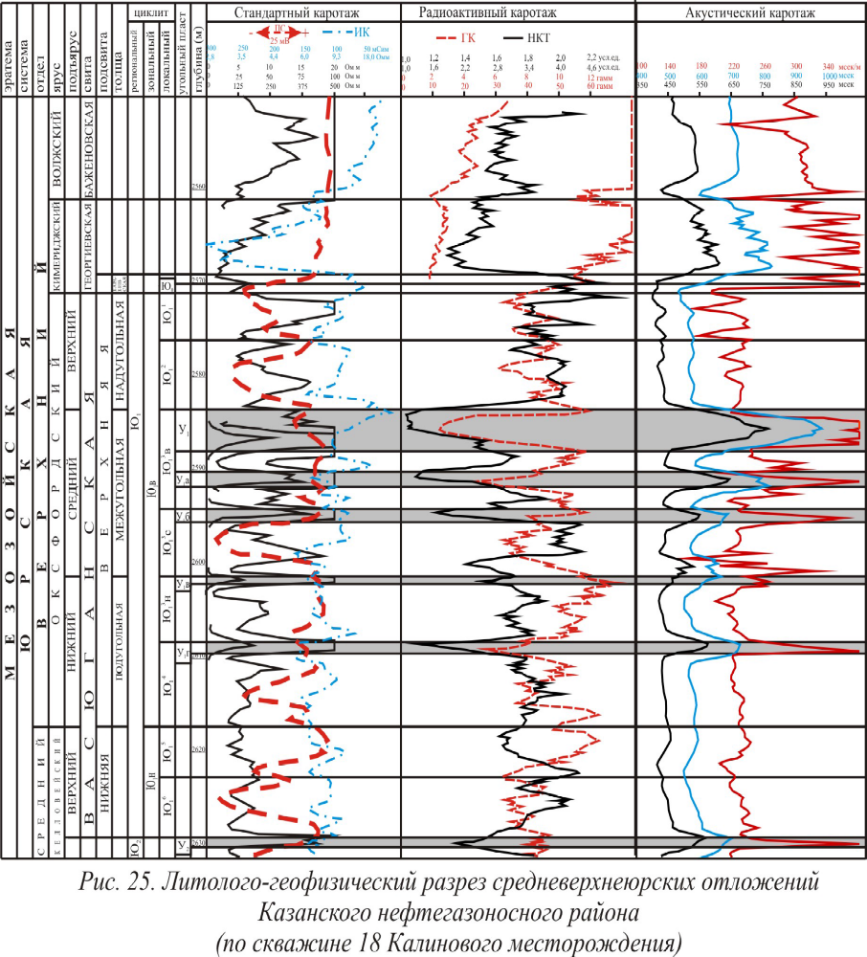
Расчленение разрезов скважин
(на примере средне-верхнеюрских отложений
юго-востока Западно-Сибирской плиты)
Выделив по комплексу промыслово-геофизических исследований литологические разности в качестве породных слоев и определив
характер границ между ними, исследуемая часть разреза разделяется на циклиты различного ранга. Полученные результаты увязываются с
геологическими параметрами − аналитическими исследованиями керна в каждой скважине. По данным определения возраста устанавливаются стратиграфические подразделения, которые сопоставляются с выделенными ранее циклитами.
Notes:
В этой толще в качестве
маркирующих горизонтов разного уровня выделяются сверху вниз:
аргиллиты баженовской свиты, породы барабинской пачки, угольный
пласт У1, глины нижневасюганской подсвиты и угольный пласт У2

Slide 22
Таблица 2
Палеогидродинамические уровни, отражающие динамическую активность среды седиментации
У Р О В Н И
Литология | I Очень высокий | II Высокий | III Средний | IV Низкий | V Очень низкий
Породы | Песчаники крупно - и среднезернистые неглинистые | Песчаники средне - мелкозернистые | Песчано-алеврито - глинистые породы | Алевролиты и глинисто - алевритовые породы | Алеврито - глинистые породы и глины
Гранулометрия | Пфр − 70−95 % Афр − 5−10 % Гфр − 0−15 % Мd > 0,25 мм Зерна гравия, галька | Пфр − 50−70 % Афр − 5−20 % Гфр − 15−25 % Мd - 0,1−0,2 мм | Пфр − 20−50 % Афр − 20−50 % Гфр − 20−50 % Мd - 0,06−0,1 мм | Пфр − 0−20 % Афр − 50−85 % Гфр − 15−50 % Мd < 0,06 мм | Пфр − 0−5 % Афр − 0−20 % Гфр − 50−90 % Мd < 0,02 мм
Слоистость | Крупная косая, иногда сходящаяся или отсутствует. По границам серий − мелкая галька | Косая, косоволнистая. Серийные швы отчетливы | Мелкая косая, косоволнистая, иногда волнистая и горизонтальная. Серийные швы слабо заметны | Волнистая, линзовидная, горизонтальная | Горизонтальная или отсутствует
Следы размыва в основании | Всегда присутствуют в виде конгломератовидных пород | Всегда присутствуют в виде конгломерато-видных пород | Слабо выражены в виде мелких окатышей или отсутствуют | Отсутствуют | Отсутствуют

Slide 23
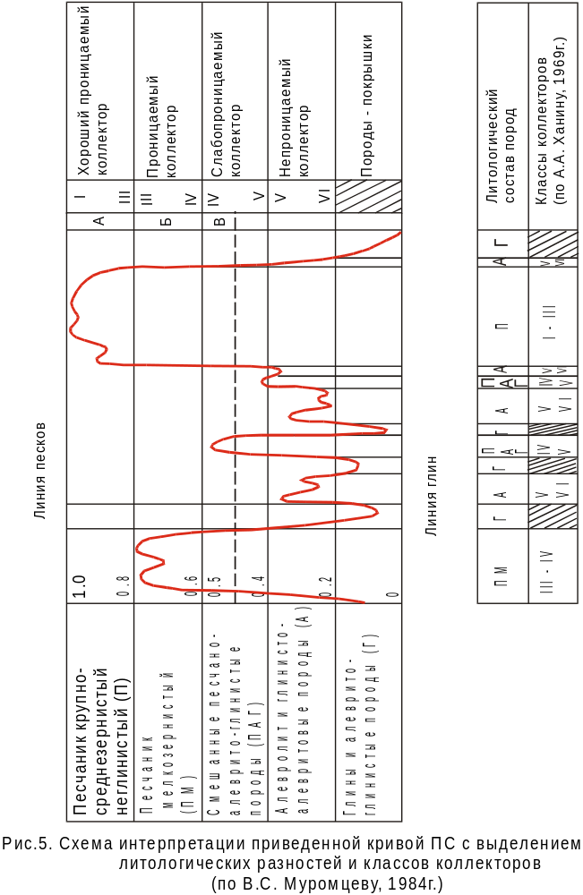
Схема интерпретации приведенной кривой ПС с выделением литологических разностей и классов коллекторов

